Slide 1
Estimando Projetos de Software Usando
Pontos de Caso de Uso
Tópicos Avançados em Engenharia de Software III
Danielle Dias
drds@cin.ufpe.br
UFPE-PE
Junho/2003

Slide 2
Motivação
Modelo de UC define o escopo funcional do sistema a ser desenvolvido.
  O escopo funcional é a base para estivamativas top-down.
Para processos de desenvolvimento dirigidos a UC, logo no início do projeto já é disponibilizado um modelo de UC.
Muitas companhias usam modelos de UC no processo de estimativa.
A combinação de estimativas de várias fontes é um recurso bastante benéfico no processo de estimativas.
[ TAES3 - Processos de Software ]
<number>/31

Slide 3
Motivação
UCs são:
  Independente de tecnologia;
  Unidade de medida padrão para o software;
  Simples;
  Consistente e intercambiável;
  Compreensível por não-técnicos;
  Utilizável desde o início do sistema
[ TAES3 - Processos de Software ]
<number>/31

Slide 4
Visão Geral
Modelagem de UC
Estimativas usando UCP
Estudo de caso
Ferramentas
Referências
[ TAES3 - Processos de Software ]
<number>/31

Slide 5
Caso de Uso
[UML1.3]
  Um caso de uso (UC) representa a especificação de uma sequência de ações, incluindo variantes, que o sistema pode executar quando interagindo com os atores do sistema.
  Um ator representa qualquer entidade que interage com o sistema.
[ TAES3 - Processos de Software ]
<number>/31

Slide 6
Modelagem de Casos de Uso
Um modelo de UC descreve as funções do sistema e seu ambiente.
Constitui de 2 partes:
    1. Um diagrama que fornece uma visão geral dos atores e os UCs bem como suas interações.
    2. A descrição dos UCs detalhando os requisitos e documentando o fluxo de eventos entre os atores e o sistema.
        Um cenário representa uma sequência específicade de ação ilustrando um comportamento - ilustra uma interação de uma instância do UC.
[ TAES3 - Processos de Software ]
<number>/31

Slide 7
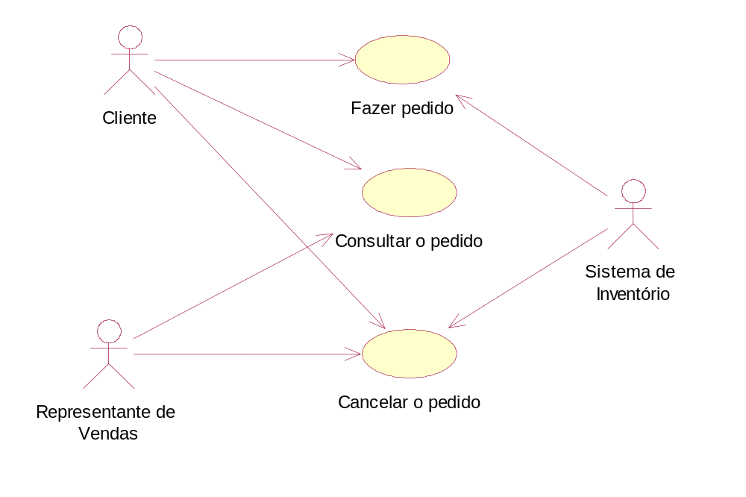
Ex. Diagrama de UC
[ TAES3 - Processos de Software ]
<number>/31

Slide 8
Descrição de UC
Nome do UC: Fazer ordem de pedido
Descrição: O cliente fornece o endereço e os códigos do produtos desejados. O sistema confirma a ordem.
Fluxo Básico de Eventos:
1. O cliente fornece nome e endereço
2. O cliente fornece os códigos dos itens que deseja comprar
3. O sistema fornece uma descrição e o preço de cada item
4. O sistema calcula o total do pedido
5. O cliente fornece as informações de seu cartão de crédito
6. O sistema valida as informações
7. O sistema confirma ao cliente o pedido
[ TAES3 - Processos de Software ]
<number>/31

Slide 9
Descrição do UC (Cont.)
Fluxos Alternativos:
3.1 O produto está fora de estoque
3.1.1 O sistema informa ao cliente que o respectivo produto está fora de estoque
6.1 Cartão de crédito inválido
6.1.1 O sistema informa ao cliente que o cartão é inválido
6.1.2 O cliente informa novamente as informações do cartão de crédito ou cancela o pedido.
Pre-Condições:
O cliente está logado no sistema
Post-Condições:
O pedido foi realizado
[ TAES3 - Processos de Software ]
<number>/31

Slide 10
Pontos de Caso de Uso
Histórico
  Desenvolvido por Gustav Karner [1993]
Representa uma extensão dos métodos:
  Análises de ponto de função
  Análises de ponto de função mk II
Esse método tem sido avaliado através de estudos de casos por empresas como:
  Mogul.com, Cap Gemini Ernst & Young, IBM, Ericsson e Sun
[ TAES3 - Processos de Software ]
<number>/31

Slide 11
Método de Estimativas
Cada ator e UC são categorizados de acordo com sua complexidade e atribuído um determinado peso
Pontos de UC sem ajustes são calculados a partir do somatório dos pesos para cada ator e UC do sistema
Pontos de UC são ajustados em função dos valores de 13 fatores técnicos e 8 fatores ambientais
Finalmente o UCP é multiplicado por um valor de produtividade
[ TAES3 - Processos de Software ]
<number>/31

Slide 12
Classificando Atores
Simples, médio e complexo
    SIMPLES: sistemas que se comunicam via interface bem definida, por exemplo, API.
    MÉDIO: sistemas que se comunicam através de algum tipo de protocolo, por exemplo, TCP/IP ou HTTP ou mesmo através de linha de comando
    COMPLEXO: pessoas interagindo através de interface gráfica
[ TAES3 - Processos de Software ]
<number>/31

Slide 13
Classificando Atores
Tipo de Ator | Peso | Qt | Total
Simples | 1 | 1 | 1
Médio | 2 | 2 | 4
Complexo | 3 | 4 | 12
UAW |  |  | 17
UAW = Σ Atores*Pesos
[ TAES3 - Processos de Software ]
<number>/31

Slide 14
Classificando UC
Simples, médio e complexo
    SIMPLES: casos de uso com <= 3 de transações
    MÉDIO: casos de uso com >=4 e <7 transações
    COMPLEXO: casos de uso com >=7 transações
 Uma transação é um conjunto de atividade que pode ser executadas inteiramente ou não.
 O n.o de transações pode ser determinado contando o n.o de passos do caso de uso.
[ TAES3 - Processos de Software ]
<number>/31

Slide 15
Classificando UC
Tipo de UC | Transações | Peso | N.o | Total
Simples | <= 3 | 5 | 8 | 40
Médio | >= 4 e <7 | 10 | 12 | 120
Complexo | >=7 | 15 | 4 | 60
UUCW |  |  |  | 220
UUCP |  |  |  | 237
UUCW = ΣUC* Peso
UUCP = UUCW + UAW
[ TAES3 - Processos de Software ]
<number>/31

Slide 16
Classificando UC
Outros mecanismos para medir a complexidade dos UCs:
  Contando classes de análises
    SIMPLES: < 5 classes
    MÉDIO: >=5 E <10 classes
    COMPLEXO: >=10 classes
[ TAES3 - Processos de Software ]
<number>/31

Slide 17
Classificando UC
  Contando os relacionamentos com entidades do banco de dados
    SIMPLES: interface simples e utiliza apenas 1 entidade no BD.
    MÉDIO: 2 entidades no BD.
    COMPLEXO: 3 entidades no BD.
[ TAES3 - Processos de Software ]
<number>/31

Slide 18
Determinando Fatores Técnicos
Fator | Descrição | Peso | Valor | Fator
T1 | Sistema distribuído | 2 | 0 | 0
T2 | Tempo de resposta | 1 | 3 | 3
T3 | Eficiência p/ usuário | 1 | 5 | 5
T4 | Complexidade de processamento | 1 | 1 | 1
T5 | Reuso | 1 | 0 | 0
T6 | Fácil de instalar | 0.5 | 5 | 2.5
T7 | Fácil de usar | 0.5 | 5 | 2.5
T8 | Portável | 2 | 0 | 0
T9 | Fácil de mudar | 1 | 4 | 4
T10 | Concorrência | 1 | 0 | 0
T11 | Segurança | 1 | 3 | 3
T12 | Acesso direto | 1 | 5 | 5
T13 | Treinamento especial | 1 | 1 | 1
Faixa de 0 a 5
[ TAES3 - Processos de Software ]
<number>/31

Slide 19
Determinando Fatores Técnicos
TFactor = Σ(Valor atribuído T)x(Peso T)
TFactor = 27
TCF = 0.6 + (0.01*TFactor)
TCF = 0.6 + (0.01*27)
TCF = 0.87
[ TAES3 - Processos de Software ]
<number>/31

Slide 20
Determinando Fatores Ambientais
Fator | Descrição | Peso | Valor | Fator
E1 | Familiaridade com o modelo usado | 1.5 | 1 | 1.5
E2 | Experiência na aplicação | 0.5 | 4 | 2
E3 | Experiência OO | 1 | 1 | 1
E4 | Capacidade do analista | 0.5 | 5 | 2.5
E5 | Motivação | 1 | 5 | 5
E6 | Requisitos estáveis | 2 | 2 | 4
E7 | Equipe em tempo parcial | -1 | 3 | -3
E8 | Linguagem de programação | -1 | 1 | -1
[ TAES3 - Processos de Software ]
<number>/31

Slide 21
Determinando Fatores Ambientais
EFactor = Σ(Valor F1..F8)*Peso F
EFactor = 12
EF = 1.4 + (-0.03*EFactor)
EF = 1.4 + (-0.03*12)
EF = 0.755
[ TAES3 - Processos de Software ]
<number>/31

Slide 22
Determinando Pontos de UC
UCP = UUCP*TCF*EF
UCP = 237*0.87*0.755
UCP = 155.637
Karner sugeriu 20 man-hours por ponto de UC
Man-hours = 155.637*20
Man-hours = 3113.469
[ TAES3 - Processos de Software ]
<number>/31

Slide 23
Variação para Determinar o Esforço
Experiência na área de desenvolvimento tem demonstrado que o esforço estimado para realização de UC está na faixa de 15-30 man-hours por UCP
Schneider e Winters
  Verificar os fatores de E1-E6 > 3
  Verificar os fatores de E7-E8 < 3
  Se o total for <=2, um UCP equivale a 20 man-hours
  Se for >2 e <4, um UCP equivale a 28 man-hours
  Se for >4, reaviliar o projeto
  Outra possibilidade é ajustar um UCP para 36 man-hours
[ TAES3 - Processos de Software ]
<number>/31

Slide 24
Problemas Associados aos UCP
Variedade de estilo na especificação do UC
  Não existe padrão para especificar UC
Alguns especialistas da área desaconselham a derivação do esforço a partir dos UCP
Os requisitos não-funcionais não contribuem efetivamente no cálculo das estimativas
UCP não foi testado efitivamente em projetos de grande e médio porte
  Muito ajustes e pesquisas devem ser realizados para comprovar efetivamente a eficácia do processo
[ TAES3 - Processos de Software ]
<number>/31

Slide 25
Estudo de Caso
Um exemplo real de estimativa usando UCP
  Sistema embarcado
  Linguagem C
  Equipe de 10 pessoas
    8 desenvolvedores
    1 líder técnico
    1 líder de equipe
  45 dias de desenvolvimento
Planilha de estimativas
[ TAES3 - Processos de Software ]
<number>/31

Slide 26
Ferramentas
Optimize
  Não é baseada no método de Karner, mas calcula esforço a partir da especificação dos UCs
Sparx Systems Enterprise Architect
  Ferramenta de modelagem UML
  Segue o método especificado por Karner
[ TAES3 - Processos de Software ]
<number>/31

Slide 27
Discussões…
[ TAES3 - Processos de Software ]
<number>/31

Slide 28
Reflexão
“Nothing is ever a complete failure; it can always serve as a bad example.” Carlon´s Consolation (from Murphy´s Laws).
“Every time something goes wrong, figure out why it failed and what measurements might have prevented it. Then use those measures early and often to ensure success. Remember...”
[ TAES3 - Processos de Software ]
<number>/31

Slide 29
Terminologia
UC – Use case
UCP – Use Case Points
UAW – Unadjusted Actors Weight
UUCW - Unadjusted Use Case Weight
UUCP – Unadjusted Use Case Points
TCF – Technical Complexity Factor
EF – Environment Factor
[ TAES3 - Processos de Software ]
<number>/31

Slide 30
Referências
  Banerjee, Gautam. Use Case Points, An Estimation Approach. August, 2001. Url:
  Global Tester site. Url: http://www.globaltester.com/sp7/usecasepoint.html. Acessado em 12/06/03.
  Hansen, Todd; Miller, Granville. Definition and Verification of Requirements Through Use Case Analysis and Early Prototyping. Url:
  Wei, Ng Pan. A Pratitioner’s Guide to RUP Project Manager/Leader’s Guide To Software Metrics. Url:
  Url: http://www.rational.com/media/worldwide/singapore/software_metrics.pdf
[ TAES3 - Processos de Software ]
<number>/31

Slide 31
Referências
  Smith, Jonh. The Estimation of Effort Based on Use Case. Url: http://www.rational.com/media/whitepapers/finalTP171.PDF?SMSESSION=NO. Acessado em 12/06/03.
  Mukhija, M. G. Estimation Tools. Seminar on Software Cost Estimation WS 02/03. Url:
  Optimize site. Url: http://www.nasa.gov. Acessado em 26/06/03.
  Enterprise Architect site. Url: http://www.sparxsystems.com.au. Acessado em 26/06/03.
  The UML Specification. Version 1.4. Url: www.omg.org. Acessado em.
[ TAES3 - Processos de Software ]
<number>/31

